Slide 1
Ökad studentdemokrati på internationella masterprogram
Anders Berglund¹, Arnold Pears¹, Michael Thuné
Uppsala Computing Education Research Group,
Uppsala Universitet
Moa Eriksson
Uppsala teknolog- och naturvetarkår (UTN)
Uppsala Universitet
¹ också Teknisk-naturvetenskapliga fakultetens
Universitetspedagogiska Råd (TUR)

Slide 2
Ökad studentdemokrati på internationella masterprogram
Kvalitetsfråga för alla.
Studenterna kan sin egen utbildning och kan bedöma den mot sina studiemål.
Internationella studenter kan bidra med andra erfarenheter.
Rättvisefråga.
Alla studenter ska ha lika möjligheter.
Träning för alla i demokrati och medbestämmande

Slide 3
Masterprogram på Institutionen för informationsteknologi
Förutsättningar
Svenska och internationella studenter
Internationella studenter från hela världen
På vissa kurser fler internationella studenter, på andra fler svenska
De internationella studenterna är ofta mycket duktiga
Våra masterprogram
Masterprogrammet i datavetenskap
Masterprogrammet i beräkningsvetenskap
Masterprogrammet i inbyggda system
Svensk-kinesiska masterprogrammet i datavetenskap och programvaruutveckling

Slide 4
Tanketraditioner, ett tankeexempel
Väst
Grekisk tradition
Individen
Vetenskap är förklaring
Abstraktion
Debatt
Objektet i isolering
Öst
Konfuciansk tradition
Kollektivet
Mänskliga relationer
Konkreta resultat
Harmoni
Helhetsperspektiv
Hjälp denna student
- Respektera hans/hennes kultur
- Förklara våra värden och traditioner
- Ta tillvara hans/hennes kompetens och tankar

Slide 5
Studentdemokrati är svårt för (internationella) studenter 1(2)
Normer och regler:
Kan man kritisera sina lärare och sin institution?
Vad händer då?
Är det dåligt för mig?
2. Kunskap:
Hur fungerar det svenska systemet?
Vad kan man påverka?
Och hur?

Slide 6
Studentdemokrati är svårt för (internationella) studenter 2(2)
3. Språk:
Törs jag argumentera på engelska?
Svenska och internationella studenter är ofta blyga på engelska
4. Sociala frågor:
Känner jag mig som en del av studentkollektivet?
Är jag en av ett ”vi”?

Slide 7
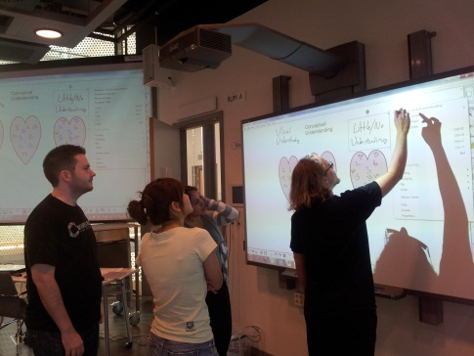
Åtgärder, kvällsträffar
Kvällsträffar för internationella och svenska studenter, kopplade till frågorna
Informella former
Middag för att ge kraft och energi
I vissa fall gäster, såsom en expert på internkulturell kommunikation

Slide 8
Innehåll, kvällsträffar
Arbeta med mottagning av nya studenter och sammanhållning
Interkulturell kommunikation
Studentdemokrati: vad betyder det egentligen och hur går det till?
Gruppdiskussioner för att ta reda på vad studenterna tycker för att föra vidare till programansvariga.

Slide 9
Goda effekter, under projektet
Förjupad kontakt mellan studenterna
Nya insikter i frågor som diskuterats.
Tydliga steg mot ökat studentdemokratiskt engagemang bland de internationella studenterna.
Frågorna synliggjord bland studenter och institutioner

Slide 10
Goda effekter, efter projektet
Fler arrangemang för internationella studenter och/eller på engelska ht 12
Fortsatta möten kring dessa temata, exempelvis en diskussion om interkulturell kommunikation i höst.
Uppföljande lunchmöte med svenska och internationella studenter för utbyte av erfarenheter
Utveckling av programråden (programmens formella demokratiska organ)

Slide 11
